Slide 1
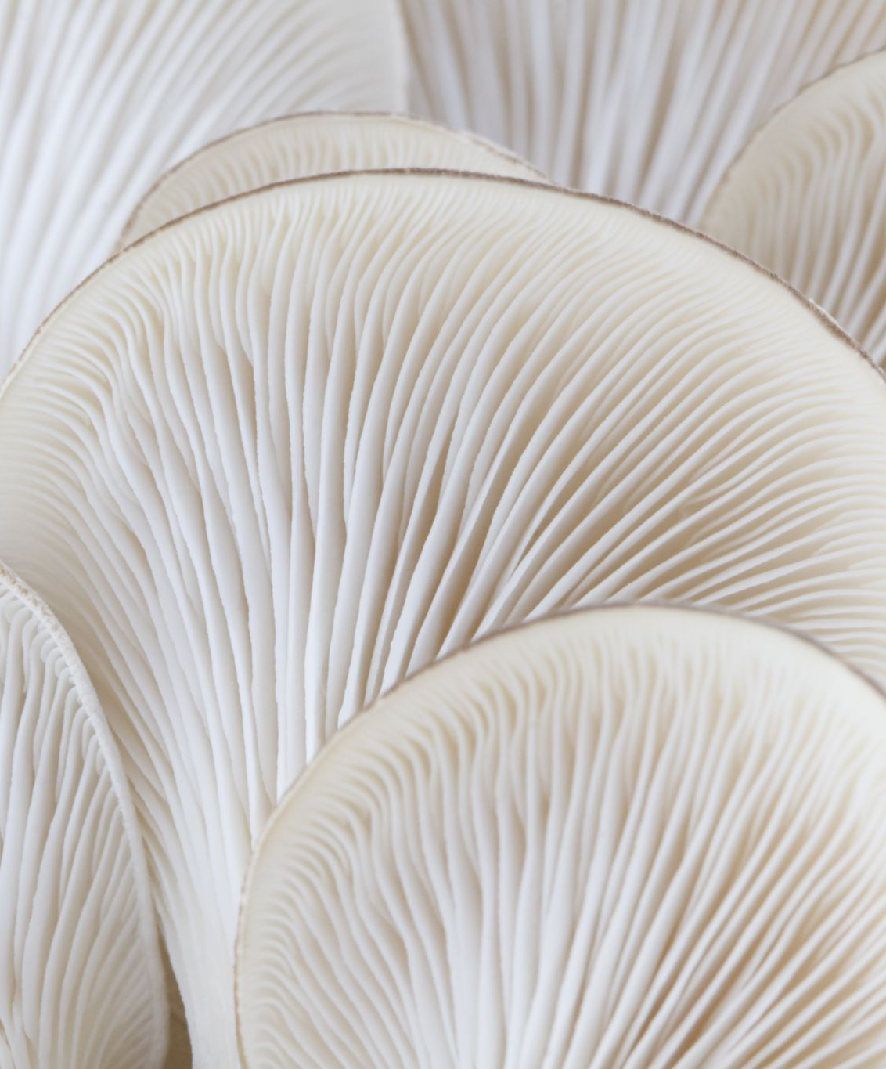
SETAS DEL PARAMO
IMANOL,IKER,HUGO,EOIN Y IZAN

Slide 2
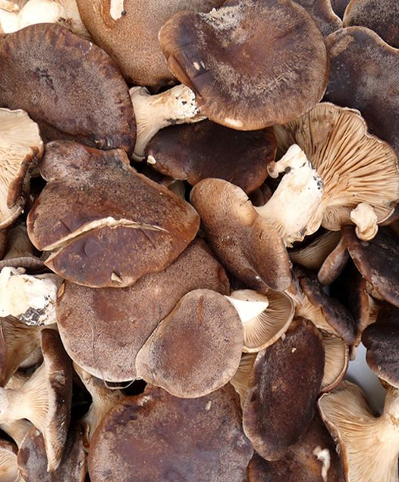
Cuando llegan la lluvias de otoño los amantes de la naturaleza salen a buscar setas o también llamados hongos. Una de ellas muy caracterizada en nuestra zona es la Seta de Cardo

Slide 3
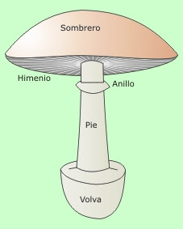
INFORMACION SETAS DE CARDO
Las Setas de Cardo se llaman así porque nacen en prados entre cardos ,necesitan un clima entre 15ºC y 25ºC y humedad alta y cuando aun no hay heladas fuertes crecen en suelos ricos en materia organica.Son muy utilizadas en la comida mediterránea tienen un sabor suave pero muy rico esta es una de las setas de las mas consumidas de nuestro país se caracteriza por un sombrero amarrado a un pie de color blanco (sin anillo ni volva) y unas laminas(esporas) apretadas que bajan por el tronco

Slide 4
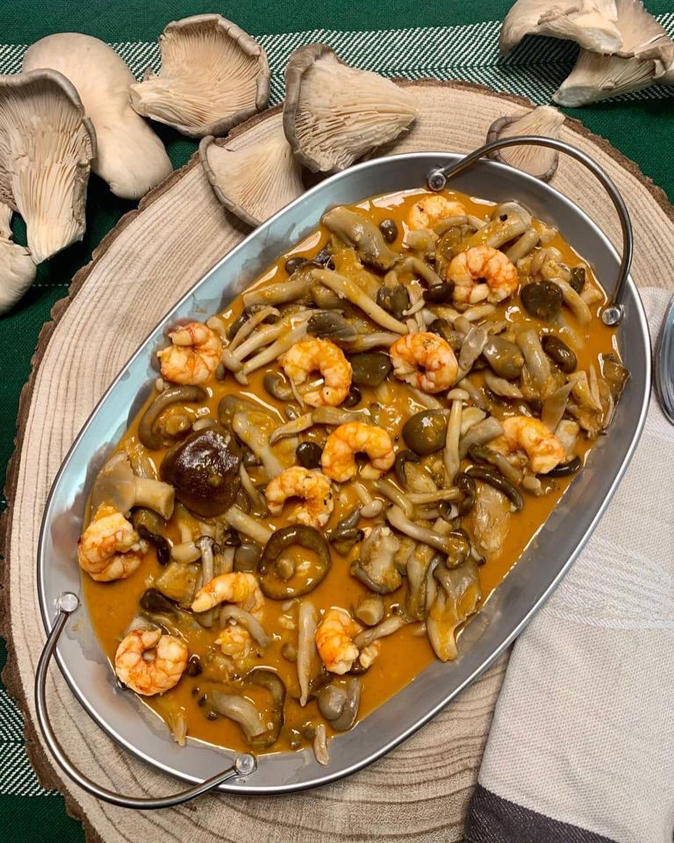
Recetas con la seta cardo
Se pueden hacer a la parrila
En un risoto
Setas con jamoniberico
Tortilla de patata con setas
Croquetas
Con gambas
También se pueden embotar

Slide 5
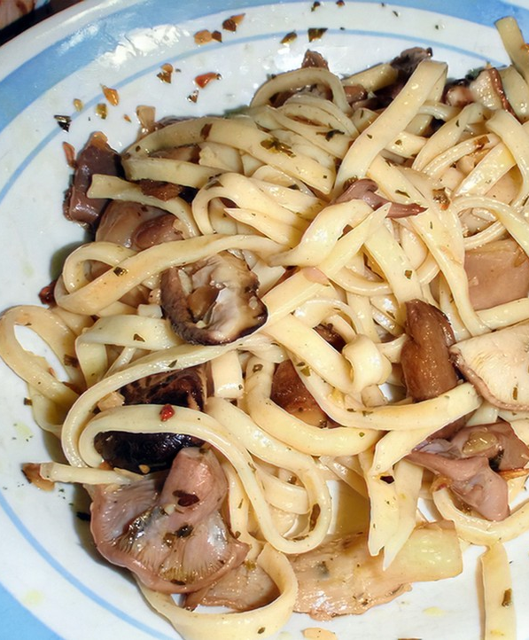
LA RECETA CON SETAS MAS POPULAR DEL PARAMO
Las lavaban muy bien mirando que no tuvieran bichillos y las cocinaban con abundante ajo, guindilla y laurel. Hecho este guiso se añade a la pasta ya cocida

Slide 6
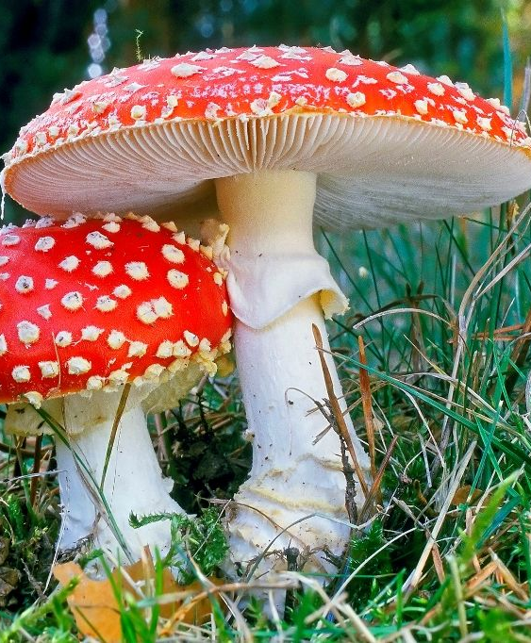
Setas venenosas del paramo
Como setas venenosas las mas popular es la Amanita, varias clases de ellas, una es la Amanita Muscaria o también conocida como Seta Matamoscas parece una casita de duendes pero es muy peligrosa .Su sombrero es rojo pero tiene unos pequeños puntos blancos el pie es blanco y tiene un anillo alrededor de el además es toxica y alucinógena .

Slide 7
FIN

